Slide 1
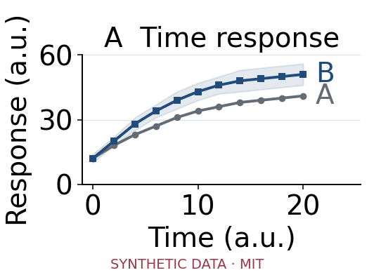
单篇论文全景
Full article title: connecting decision models, experimental evidence and independent
validation in crop cultivation
作者姓名（替换） · 期刊与卷页（替换） · 2026 · DOI: 书目占位；图表均为合成示例
关键证据图
研究问题
明确研究对象与问题边界
给出当前方法尚未解释的关系
方法改变了什么
说明输入、处理与输出
指出新增方法实际介入的环节
结果及适用范围
报告效果、分母与比较对象
保留作者实际测试的场景
A/B 为条件；合成数据
T1 · 2026 · 书目占位；图表均为合成示例
01 / 06
Notes:
本页为原创学术版式模板，ID paper-overview。完整书目置顶，左侧主图，右侧依次解释问题、方法与结果边界。
全部文本为填写指引，图表值是合成演示值，不是任何研究结果。使用前替换论文、数据、原图与来源。
内容职责：研究问题；方法改变了什么；结果及适用范围。
建议讲述时间只是排练起点，按实际内容调整。
原图来源：T1
示例图
响应曲线；合成演示值
https://github.com/YuZhou0311/dsh-academic-ppt
原创排版教学示例 v0.3.0
MIT; all plotted values are synthetic
完整原图，无裁切
参考文献（完整题名）
T1 · Full article title: connecting decision models, experimental evidence and independent validation in crop cultivation · 期刊与卷页（替换） · 2026 · 书目占位；图表均为合成示例 · 书目占位，非真实文献

Slide 2
缺口与假说
Full article title: connecting decision models, experimental evidence and independent
validation in crop cultivation
作者姓名（替换） · 期刊与卷页（替换） · 2026 · DOI: 书目占位；图表均为合成示例
已有认识
尚存缺口
列出已有研究共同支持的结论
说明该结论依赖的数据条件
指出尚未验证的机制或条件
将缺口定位到具体决策接口
预期观测与反证
可检验假说
明确干预变量与预期结果
给出能够区分替代解释的观测
预先规定支持或否定的条件
同时说明无效或负效应如何解释
T1 · 2026 · 书目占位；图表均为合成示例
02 / 06
Notes:
本页为原创学术版式模板，ID paper-gap-hypothesis。区分已有认识、尚存缺口、研究假说及可观测预测。
全部文本为填写指引，图表值是合成演示值，不是任何研究结果。使用前替换论文、数据、原图与来源。
内容职责：已有认识；尚存缺口；可检验假说；预期观测与反证。
建议讲述时间只是排练起点，按实际内容调整。
参考文献（完整题名）
T1 · Full article title: connecting decision models, experimental evidence and independent validation in crop cultivation · 期刊与卷页（替换） · 2026 · 书目占位；图表均为合成示例 · 书目占位，非真实文献

Slide 3
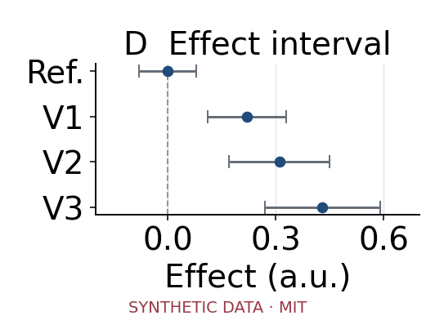
核心论点与证据对应
证据一：测量对象
证据二：效应与解释
输入与测量
验证与比较
解释与限定
A/B 为条件；合成数据
Ref. 为参考，V1–V3 为变体；合成数据
论点一的依据
论点二的依据
对应面板 A 的变量与趋势
对应面板 B 的效应与区间
统计口径、样本单位和适用条件需与原文一致
T1 · 2026 · 书目占位；图表均为合成示例
03 / 06
Notes:
本页为原创学术版式模板，ID paper-evidence-map。左窄右宽两组证据，右组原图与解释链同框，底部保留共同边界。
全部文本为填写指引，图表值是合成演示值，不是任何研究结果。使用前替换论文、数据、原图与来源。
内容职责：论点一的依据；论点二的依据。
建议讲述时间只是排练起点，按实际内容调整。
原图来源：T1
示例图
响应曲线；合成演示值
https://github.com/YuZhou0311/dsh-academic-ppt
原创排版教学示例 v0.3.0
MIT; all plotted values are synthetic
完整原图，无裁切
原图来源：T1
示例图
效应与区间；合成演示值
https://github.com/YuZhou0311/dsh-academic-ppt
原创排版教学示例 v0.3.0
MIT; all plotted values are synthetic
完整原图，无裁切
参考文献（完整题名）
T1 · Full article title: connecting decision models, experimental evidence and independent validation in crop cultivation · 期刊与卷页（替换） · 2026 · 书目占位；图表均为合成示例 · 书目占位，非真实文献

Slide 4
研究对象与验证范围
Full article title: connecting decision models, experimental evidence and independent
validation in crop cultivation
作者姓名（替换） · 期刊与卷页（替换） · 2026 · DOI: 书目占位；图表均为合成示例
研究对象
分析任务
实验身份
填写物种、样本来源和实验单
位
区分个体数与重复观测次数
列出任务输入和预期输出
说明是否承担实际管理决策
标明仿真、实验室或真实田间
报告环境范围与观测周期
实际验证内容
外推范围
把作者已测量的能力逐项列出
将系统可执行与结果正确分开
指出未包含的场景与人群
避免把短期结果扩展为长期收益
T1 · 2026 · 书目占位；图表均为合成示例
04 / 06
Notes:
本页为原创学术版式模板，ID paper-study-scope。完整题名后将样本、任务与验证范围连续排布。
全部文本为填写指引，图表值是合成演示值，不是任何研究结果。使用前替换论文、数据、原图与来源。
内容职责：研究对象；分析任务；实验身份；实际验证内容；外推范围。
建议讲述时间只是排练起点，按实际内容调整。
参考文献（完整题名）
T1 · Full article title: connecting decision models, experimental evidence and independent validation in crop cultivation · 期刊与卷页（替换） · 2026 · 书目占位；图表均为合成示例 · 书目占位，非真实文献

Slide 5
贡献与基线的差异
Full article title: connecting decision models, experimental evidence and independent
validation in crop cultivation
作者姓名（替换） · 期刊与卷页（替换） · 2026 · DOI: 书目占位；图表均为合成示例
比较维度 | 既有方法 | 本研究方法
输入信息 | 原有观测 | 新增信息（填写）
决策接口 | 原有算子 | 改变环节（填写）
验证范围 | 已发表条件 | 新增场景（填写）
资源预算 | 统一记录 | 统一记录
结构占位 / 合成数据，必须替换后才能用于学术结论
关键改变
比较条件
区分新增信息与算法结构变化
保持对应基线的输入条件一致
对齐样本、时间窗和评价方法
说明额外调参或计算预算
T1 · 2026 · 书目占位；图表均为合成示例
05 / 06
Notes:
本页为原创学术版式模板，ID paper-contribution-comparison。完整书目下以通栏表映射比较维度，两项说明紧贴实际表底，解释新增贡献与公平性。
全部文本为填写指引，图表值是合成演示值，不是任何研究结果。使用前替换论文、数据、原图与来源。
内容职责：关键改变；比较条件。
建议讲述时间只是排练起点，按实际内容调整。
参考文献（完整题名）
T1 · Full article title: connecting decision models, experimental evidence and independent validation in crop cultivation · 期刊与卷页（替换） · 2026 · 书目占位；图表均为合成示例 · 书目占位，非真实文献

Slide 6
精读讨论提纲
Full article title: connecting decision models, experimental evidence and independent
validation in crop cultivation
作者姓名（替换） · 期刊与卷页（替换） · 2026 · DOI: 书目占位；图表均为合成示例
本次讨论问题
讨论依据
用一个具体科学问题组织精读
方法、实验和局限围绕该问题展开
方法审查
实验审查
输入假设和关键算子是否明
确
机制图与实际实现是否一致
额外模块提供了什么新信息
基线、划分与重复是否合适
误差、失败与外推是否充分报
告
结果支持到哪个层级的结论
A/B 为条件；合成数据
T1 · 2026 · 书目占位；图表均为合成示例
06 / 06
Notes:
本页为原创学术版式模板，ID paper-journal-club。一幅关键图配研究问题与争议，底部展开方法和验证讨论。
全部文本为填写指引，图表值是合成演示值，不是任何研究结果。使用前替换论文、数据、原图与来源。
内容职责：本次讨论问题；方法审查；实验审查。
建议讲述时间只是排练起点，按实际内容调整。
原图来源：T1
示例图
响应曲线；合成演示值
https://github.com/YuZhou0311/dsh-academic-ppt
原创排版教学示例 v0.3.0
MIT; all plotted values are synthetic
完整原图，无裁切
参考文献（完整题名）
T1 · Full article title: connecting decision models, experimental evidence and independent validation in crop cultivation · 期刊与卷页（替换） · 2026 · 书目占位；图表均为合成示例 · 书目占位，非真实文献

